Slide 1
Sveta liga
Filip Severec 6.c

Slide 2
Uzrok
Unatoč slabljenju svoje moći, Osmalije su pod vodstvom Kara Mustafe, visokog službenika na sultanovom dvoru , još jednom krenule prodor u Europu.

Slide 3
1683. godina
Osmalije su prodirali u Beč i mjesecima ga opsjedali. No kad se činilo da će Osmalije osvojiti Beč u pomoć je stigla njemačka vojska pod vodstvom kralja Jana Sobjedskog.
Tada je Osmansko carstvo doživjelo veliki poraz.

Slide 4
Osnivanje Svete lige
Taj poraz iskoristile su kršćanske države i uz papino posredovanje sklopile savez nazvan Sveta liga. U Ligu s ušle Habsburška Monarhija, Poljska i Mletačka Republika.
Cilj Svete lige je bio potiskivanje Osmanlija iz Europe.
Tada je počeo rat koji se nazivao i Veliki Bečki rat ili rat Svete lige

Slide 5
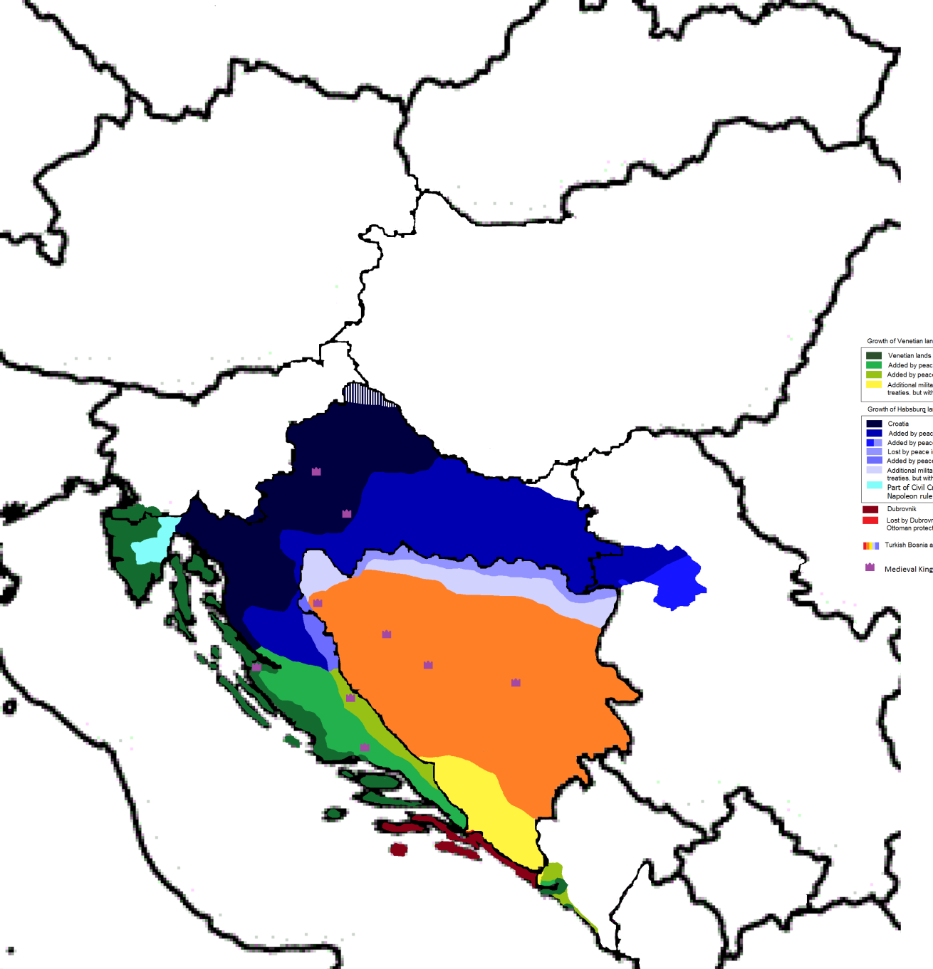
Hrvatska u ratu Svete lige
Već je iste godine je počelo oslobađanje hrvatskih krajeva od osmanske vlasti .
Među prvim oslobođenim su gradovima u dalmatinskom zaleđu bili su : Skardin , Obrovac, Benkovac, Drniš .U sjevernoj Hrvatskoj banska vojska oslobodila je Viroviticu i Slatinu .Do 1688. Godine oslobođena je cijela Slavonija . U oslobađanju Slavonije istaknuo se fra Luka Ibrišimović .
Godine 1699. Zaključen je mir u Srijemskim Karlovcima .Njime je Osmansko carstvo izgubilo veliki dio područja. Cijela Slavonija je oslobođena osim područja istočnog Srijema. Oslobođene su Lika i Krbava te prostor oko rijeke Une ,a sve oslobođene gradove u Dalmaciji pripali su Mletačkoj republici.

Slide 6
Kraj
Teritorijalno smanjivanje Osmanskog carstva u Europi . Hrvatska područja oslobođena tijekom 1683.-1699. Priključena su Vojnoj krajni i tako izuzeta od vlasti bana i Hrvatskog sabora , stvoren je i hrvatska granica s Bosnom koja se držala sve do danas.
Mirom u Požarevcu 1718. Osmansko carstvo ustupilo je Habsburškoj Monarhiji i dio Ugarske.

Slide 7
Hvala na slušanju
Fotografija Ova fotografija autora Nepoznat autor ima licencu CC BY-NC-ND.

